Slide 1
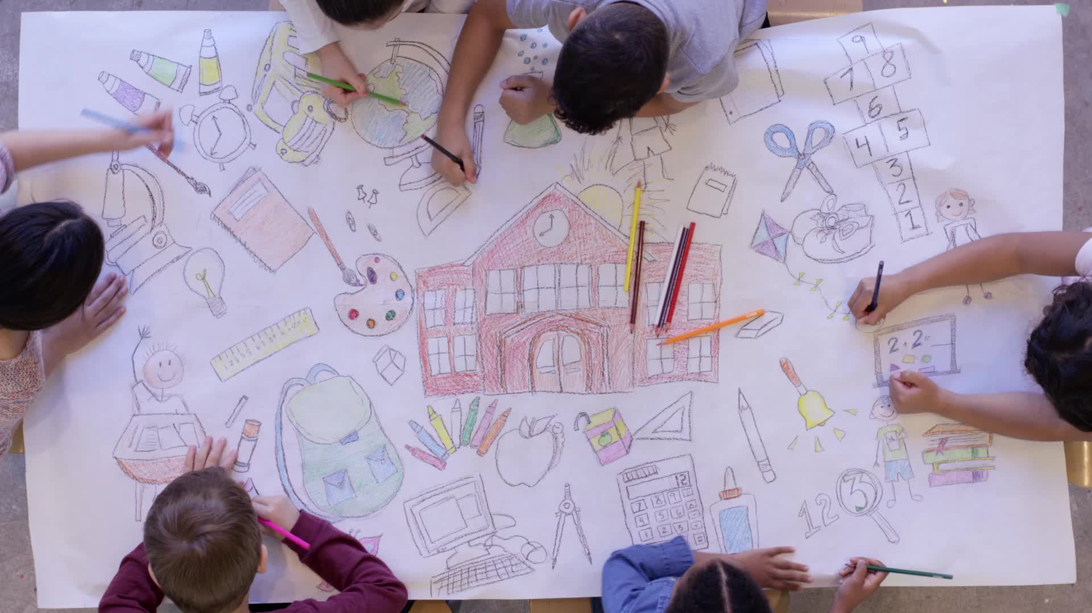
Overgangen frå barnehage til skule og SFO
Erfaringar frå REKOMP-arbeid i partnarskap med NLA

Slide 2
Program for folkehelsearbeid VLFK
- Program for folkehelsearbeidikommunene er en 10-årig satsing (2017-2027):
Fremja befolkninga si psykiske helse og livskvalitet (…)
Tiltaksutvikling i kommunane med utgangspunkt i lokale utfordringar (…)
Notes:
Me erfarar det forskning syner, overgongen frå bhg til skule, samt tverrfagleg samarbeid på tvers av profesjonar og institusjonar er ikkje tilfredsstillande nok.
.

Slide 3
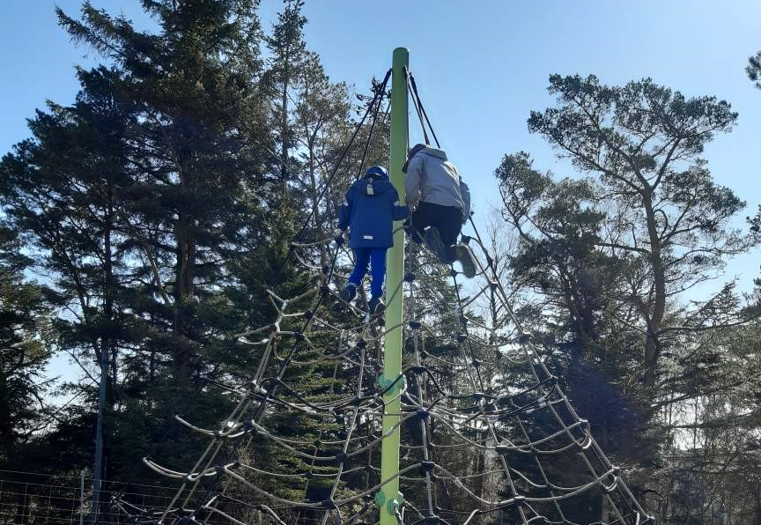
Hallo! Adjø!
Utvikla eit nytt heilskapleg system for overgangen mellom barnehage, skule og SFO, som kjem alle borna til gode
Notes:
Universelle tiltak som kjem alle til gode
Haldningsendring
Jobba heilskapleg med familie, vaksenrolla, klasseleiing, organisering og mestringstru.

Slide 4
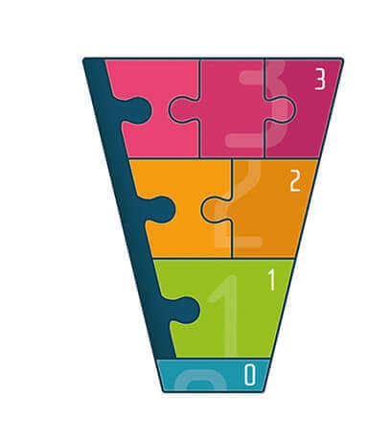
Prosjekta må sjåast i samanheng med andre satsingsområde til kommunen som
Kompetanseløftet for spesialpedagogikk
inkludering
Oppvekstreforma
BTI
Notes:
Felles kjernekomponentar

Slide 5
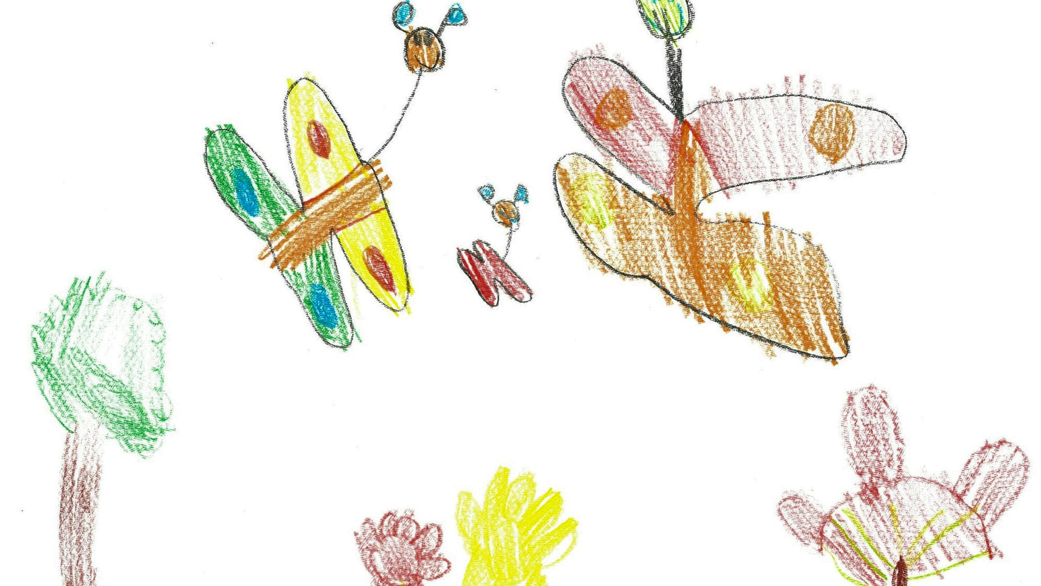
Kvifor skal me sikra overgangar?
Å oppleve sammenheng mellom barnehagen og skolen og trygghet i en ny hverdag, bidrar til tro på egne krefter i møte med andre barn, læringsmiljøet, lærerne og læringsarbeidet i skolen. I et samfunnsperspektiv er samarbeid mellom barnehage og skole nødvendig for å sikre gode læringsresultater og sosial utjamning
Utdanningsdirektoratet
Notes:
Mestringstru og overgangskompetanse samtidig som me fremmer inkludering
KILDe

Slide 6
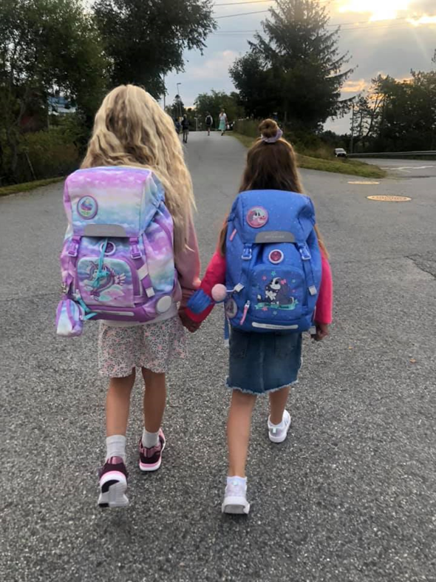
Kort fortalt
Å byrja på skulen er ei stor hendig i alle barn sine liv som gjerne fører med seg utfordringar, mogelegheiter, rolle-endring og ambivalente kjensler, ein skal ta farvel med noko kjent og verta kjend med noko nytt
Barna må få høve til å gle seg og sjå fram til skulestart med spenning og forventning og oppleva at det er ein samanheng mellom barnehage og skule
Barna får ta med seg interessene sine og ha nytte av den dugleiken dei tileigna seg i barnehagen i møtet med skulen og SFO
Barnet opplev å verta inkludert
Alle barn skal oppleva ein god og trygg overgang frå barnehage til skule og SFO

Slide 7
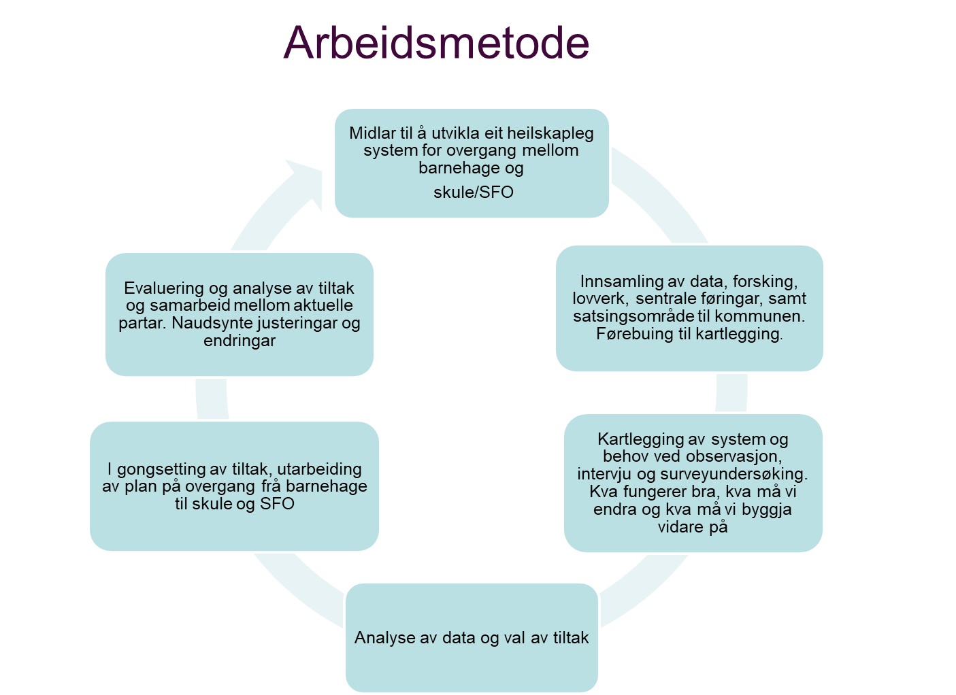
Notes:
Medverkand
Eigarskap og lojalitet
Nemne aktivitetar

Slide 8
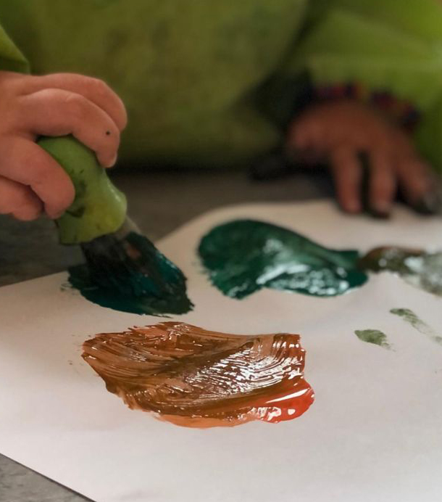
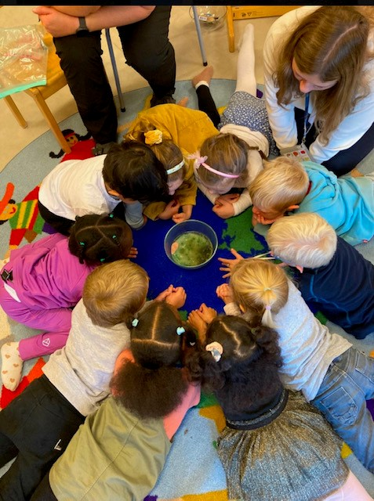
Plan Overgang barnehage, skule og SFO
§2a - Plan for overgang barnehage - skule (sveio.kommune.no)

Slide 9
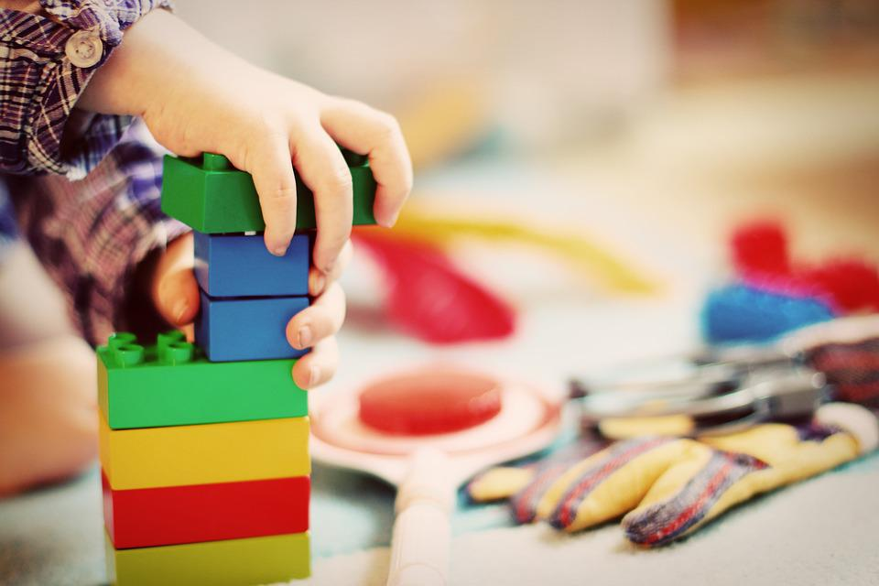
Tverrfagleg lærande nettverk
Skapa samanheng mellom dei ulike institusjonane og få til eit godt tverrfagleg samarbeid, med felles kompetanseheving, slik at me kan bygga gode lag rundt barna
Notes:
Tverrfagleg samarbeid
Thorbjørn Lund
Bli teorien
Bømlo

Slide 10
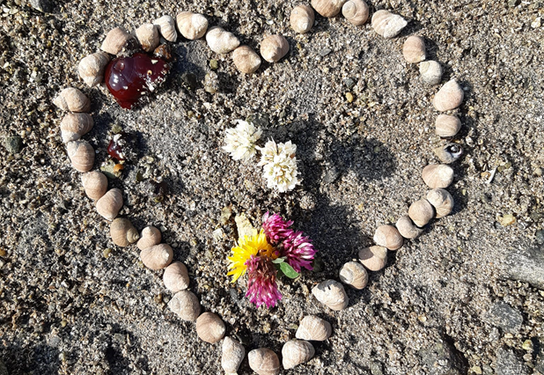
Storforeldremøte
Korleis foreldre kan førebu barna på overgangen
Informasjon om overgangsaktivitetar og korleis ein jobbar med overgangen
Helsestasjon om normalutvikling og korleis støtte barn
Viktigheita av å lese for og saman med barn
Notes:
Svare opp behov frå foreldre – ynskje om meir og tidlegare informasjon

Slide 11
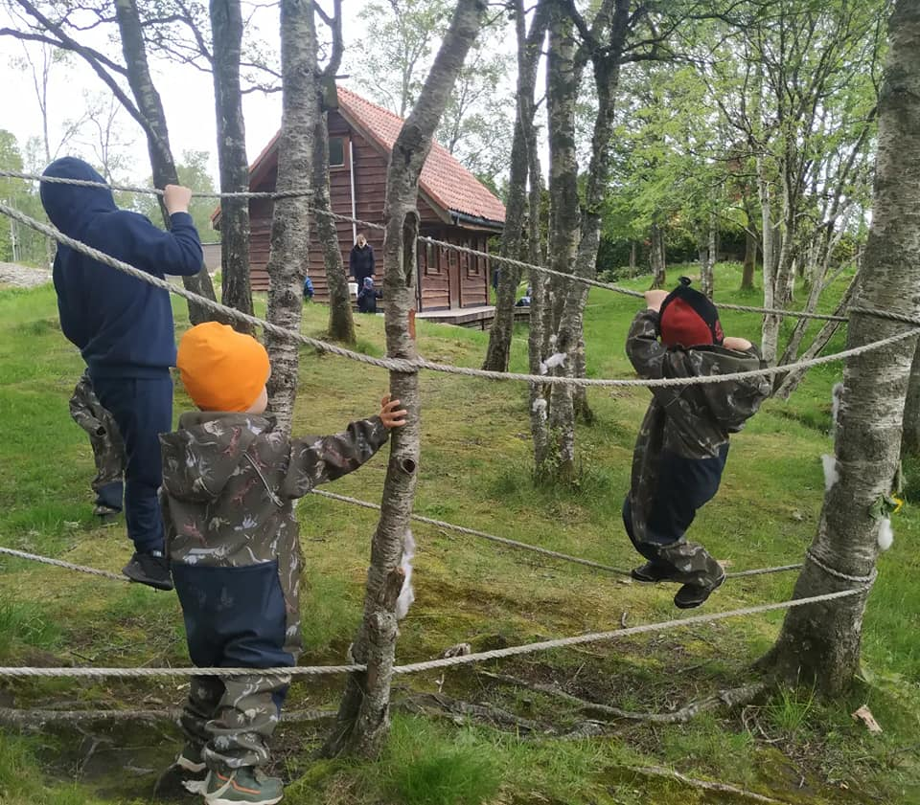
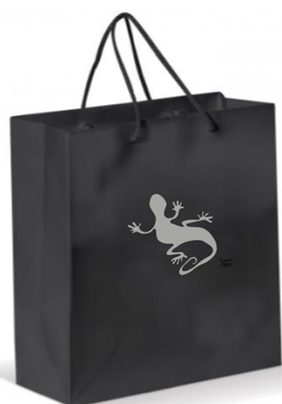
«Salamanderklubb»
Notes:
«Gode erfaringer med lesing er av stor betydning for å etablere trygge relasjoner mellom barn og voksen, og for å støtte barn i å oppleve lesing som en trivelig aktivitet de vil oppsøke igjen og igjen
Samling fokus på«Foreldrebasert tilvenning» -Foreldre og barn blir kjend med andre foreldre og barn
Fremmer inkludering
Barna blir kjend med skulen og dei andre elevane
Spesielt for barn som kjem åleine frå sin bhg
Foreldre og barn blir kjend med det fysiske miljøet og personell på skulen
Skule blir kjend med foreldre og elevar og kan allereie her legge grunnlag for godt samarbeid.
Enklare å planlegge for barnegruppa som kjem.
Foreldre blir kjent med 2022 skulen
Unik mogelegheit til å snakka med foreldra om viktige tema i samband med psykisk helse
Mindre opplevd stress
Trygge foreldre, trygge barn
Haust partnerskap mot mobbing – leige inn frdragshaldar , same tema til foreldre som me jobbar med i kommunen – styrke laget rundt barnet.

Slide 12
Overgangsprosjekt
Leik
Objekt – maskot.
Tur
Dans
Musikk og song
Rim og reglar
Ivareta forskjellege språk og kulturar
Bøker – samarbeid med bibliotek. Samanheng med språkløyper.
Aktivitet ut frå barneintervju

Slide 13
Forsking viser at
Å sikre eit likeverdig samarbeid og dialog på tvers av grenser er utfordrande
(Brostrom, 2009; Hogsnes, 2016;2019)
Kommunikasjonen om overgangane består i hovudsak av informasjon om rutiner for overgangen og informasjon om enkelt barn
(Haug, 2013)
Det snakkes meir om barnet enn med barnet
(jf. Lillejord, m.fl, 2018)

Slide 14
Barns erfaringer med overganger fra barnehage til skole kan ha betydning for deres utvikling og læring, ikke bare i grunnskolens 1. trinn, men også senere i utdanningsløpet
(Jørgensen & Preisler, 2019)
Barn som erfarer gode og trygge overganger kan utvikle en form for overgangskompetanse som gjør dem i stand til å tolke ulike miljø og delta på ulike måter innenfor og på tvers av disse
(Hogsnes, 2019; Brostrøm, 2019)

Slide 15
REKOMP partnarskap med NLA
Korleis sikre gode og trygge overgangar for barna?
Ståstadsanalyse til ansatte i barnehage og skule, og til foreldra
Samtale med barn i barnehagen og elevar i 1. klasse
Samarbeid med skulen/ 1. klasselærar
Deltok på nettverk i kommunen
Teori og forsking –tekstseminar, IGP, oppdrag, øve, refleksjon
Heile personalet er med på kompetansehevinga –sikre at alle drar i same retning!

Slide 16
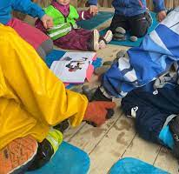
Våre funn
Kva er vår situasjon no?
Kva har me?
Me har planar for overgangen i kommunen og barnehagen
Nettverk for overgangen i kommunen
Overgangsobjekt – liste med songar, bøker, leikar mm som er gjenkjenneleg for barnet på tvers av settingane
Utviklingspotensiale
Leik
Siste året i barnehagen hos oss
Overgangsobjekt

Slide 17
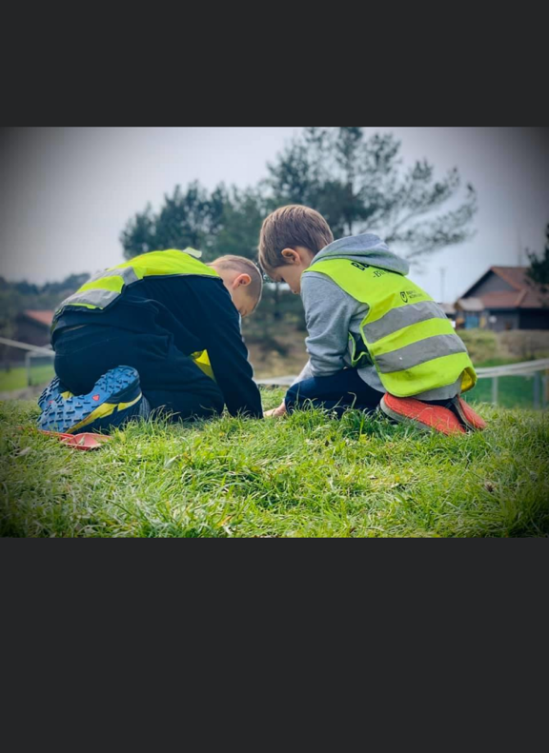
Livsmeistring – handtera situasjonar med andre, og handtera seg sjølv
Overgangen handlar om mykje, men å væra med på å skape følelsen av å væra inkludert i eit fellesskap som både er trygg og motiverande, vart målet for barnehagen vår!
Mål:
God overgang til ny avdeling –oppleve positive erfaringar med overgang
Inkluderande leik – skape felleskapsfølelsen, dei vaksne kan snakke barn opp/ gi pos respons slik at barn blir betre likt av andre og inkludert
Mestring (ha tru på at ein får det til), tryggleik (liker meg, passer på meg, hjelper meg), samhøyrsle (eg betyr noko for andre, og andre betyr noko for meg)
God tid!
Medverknad på individ og gruppenivå
Skape god vaksen-barn-relasjon, vaksne som heier og har tru på barna
Fryde oss saman med barna, humor
La barna få følelsen av å væra ønska på avdeling og i barnehagen

Slide 18
LEIK
Rammeplanen for barnehagen:
Barnehagen skal anerkjenne og verne om eigenverdien til barndommen. Å bidra til at alle barn som går i barnehagen, får ein god barndom som er prega av trivsel, vennskap og leik, er fundamentalt.
Læreplanverket for skulen:
For dei yngste barna i skulen er leik nødvendig for trivsel og utvikling, men og i i opplæringa som heilheit gir leik moglegheita til kreativ og meiningsfull læring.
Rammeplan for SFO:
Leik er ein typisk veremåte blant barn, og leiken sin eigenverdi skal prioriterast i SFO..... SFO skal støtte opp under barna sin lyst til å leike, skape, utforske og meistre.

Slide 19
Vegen vidare
Leik! Kunnskap om leik, leik i barnehagen og leik i skulen
Overgangsobjekt. Barn søkjer samanhengar for å bruke dei vidare i overgangen, dei bygger vidare på eigne erfaringar frå barnehagen når dei starter på skulen
Kjennskap til kvarandre. Kva møter barnet i skulen, og kva har barnet med seg frå barnehagen
Skuleforberedande aktivitetar. Kva er det? Det skal ikkje opplevast som kjedeleg i barnehagen, dei skal gle seg til å starte på skulen!

Slide 20
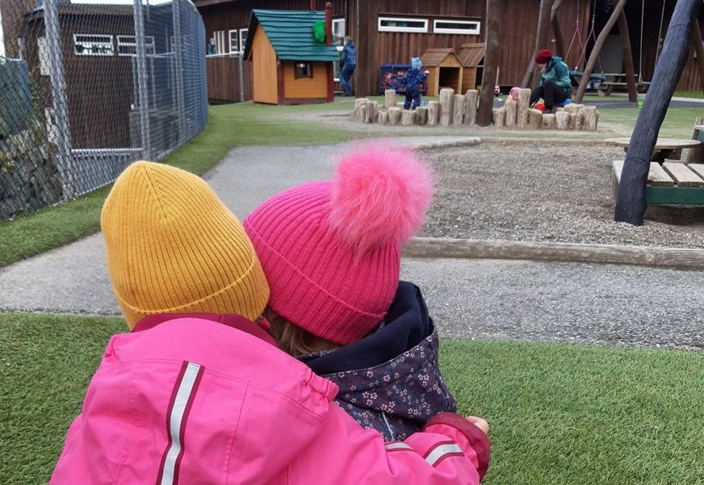
Om me lukkast med ein god overgang aukar me sannsynet for at kvar einskild elev vil få oppleva kontinuitet, tryggleik, fellesskap og meistring både på fagleg og sosialt plan.
LILLEJORD, BØRTE, HALVORSRUD, RUUD & FREYR ,kunnskapssenter for utdanning, 2015

